Slide 1




Slide 2
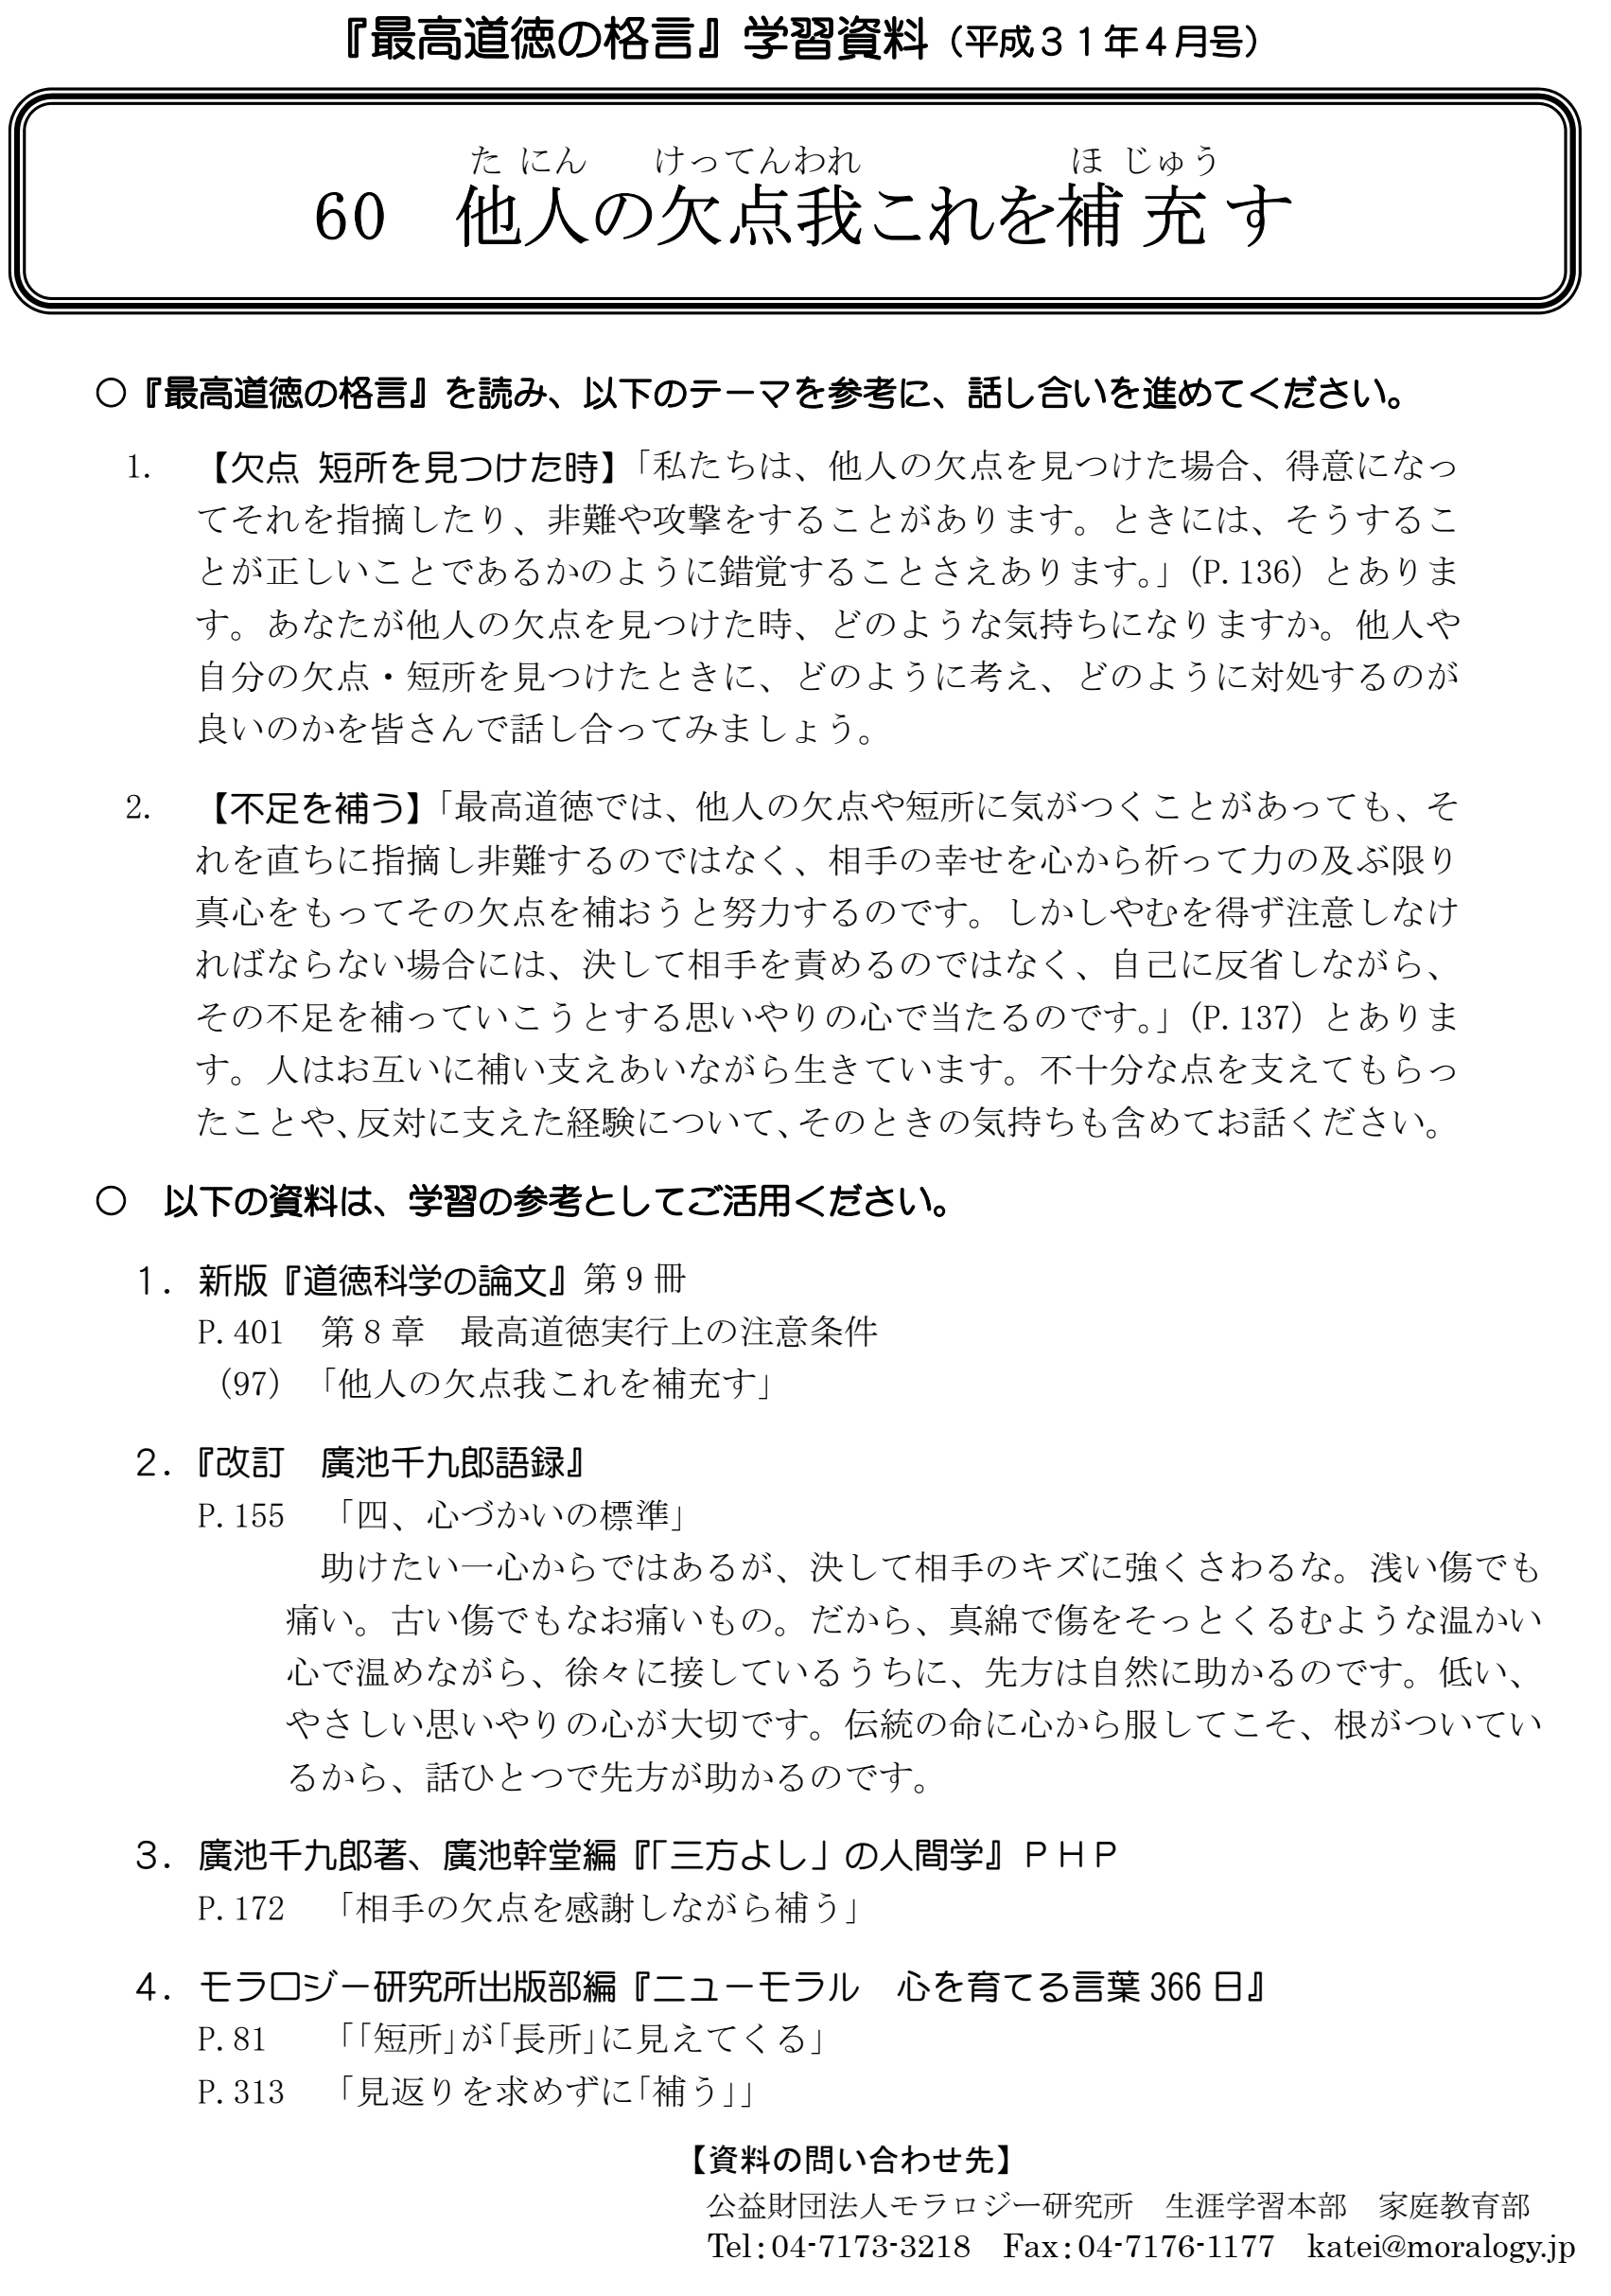
Bibliografia de hoje:
a) Roteiro, de 1 página, com as referências para aprofundar os estudos desta Máxima

Slide 3
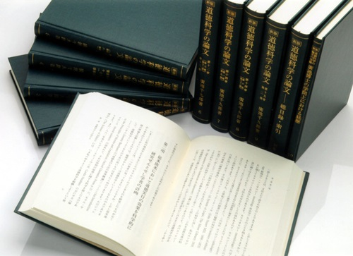



c) 366 dias com as palavras da Nova Moral (ニューモラル 心を育てる言葉366日)
a) Tratado da Ciência da Moral, de Chikuro Hiroike,
edição em japonês, 1ª edição em 1926
b) 改訂廣池千九郎語録
Citações de Chikuro Hiroike
d) Antropologia do Sampouyoshi (三方よしの人間学)

Slide 4
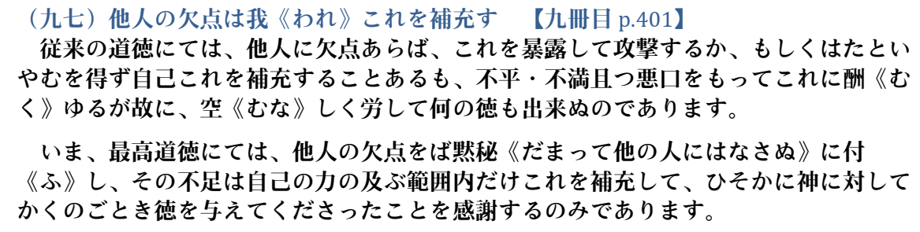
Comentários sobre a Máxima nº 60
1. Humildemente procure suprir as deficiências alheias.
(Tratado... vol. 9, em japonês, Chikuro Hiroike, Redação original de 1926)
O homem de moral comum, quando vê o defeito em outra pessoa, costuma expor a outros e criticar, ou quando for inevitável ter que suprir esse defeito, ele o faz com insatisfação, reclamação e linguagem chula; com isso, ele faz esforços em vão, pois, não conseguirá acumular nem mesmo uma fração de virtude.
O homem de moral suprema nunca revelará os defeitos dos outros, dando o melhor de si para cobrir as deficiências — dentro de suas possibilidades — agradecendo a Deus silenciosamente por dotá-lo de tal virtude.

Slide 5
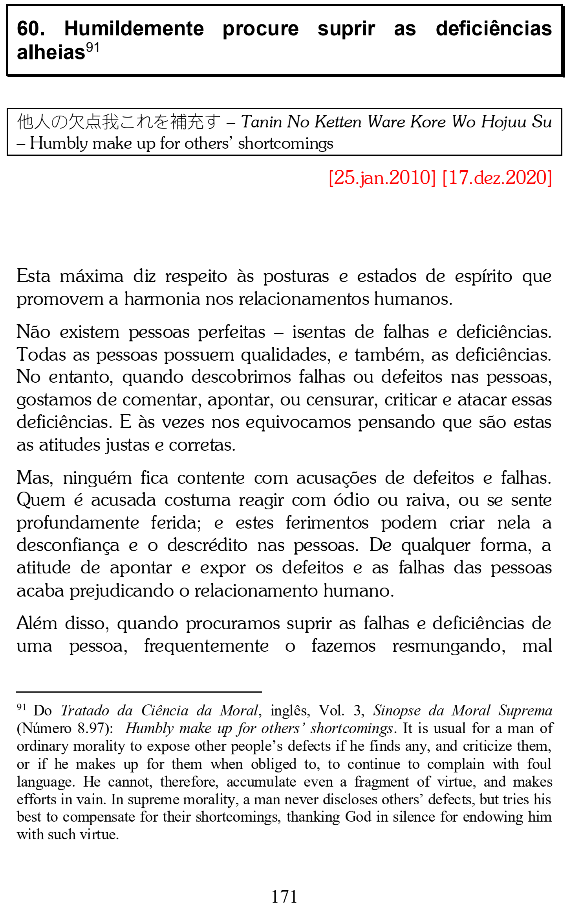
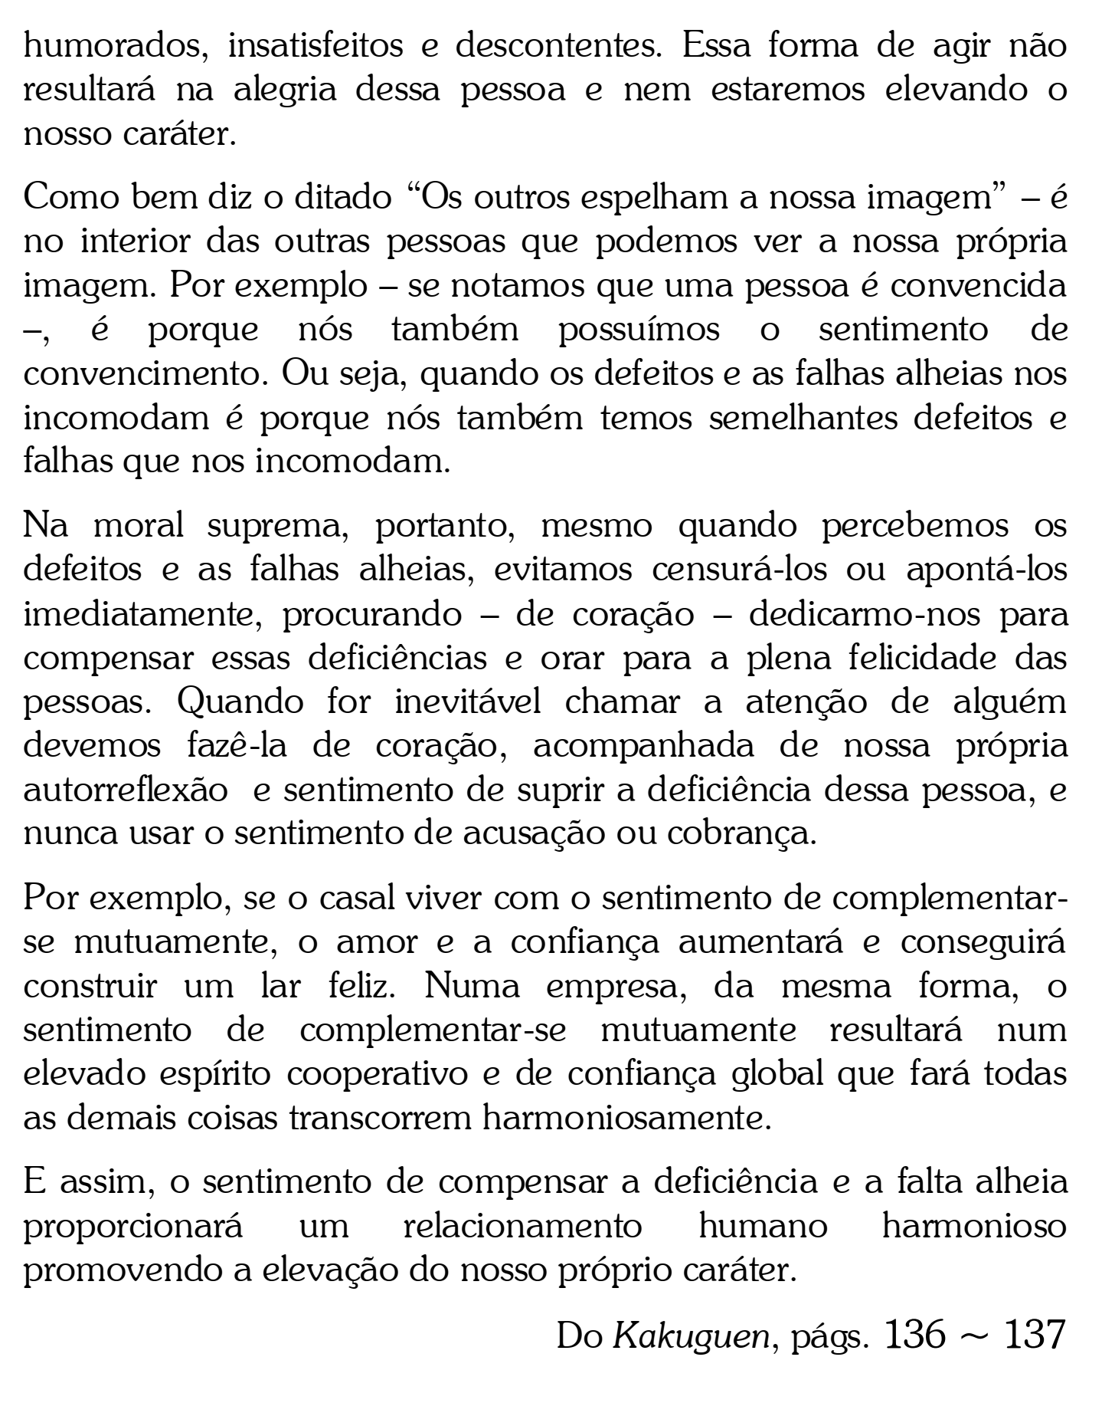
2. Máxima nº 60, de Chikuro Hiroike, Redação de 1926, atualizada em 1984)

Slide 6
3. Citações de Chikuro Hiroike, Referenciais para atitude mental
Pág. 155: Salvação das pessoas. Por melhor que seja a sua intenção, não toque no ferimento de outra pessoa. O ferimento dói, mesmo que seja pequeno. Ferimentos antigos também doem, mais ainda. Por isso, envolva o ferimento com o seu coração caloroso, como se fosse envolvê-lo suavemente com algodão, e continue prestativo à pessoa, para que ela encontre a salvação, de forma gradual e naturalmente. O mais importante é a sua atitude mental de humildade, bondade e consideração. Se você estiver com o “pé no chão” e confiante nos Ortolinos, suas palavras terão influência e energia capazes de promover a salvação da pessoa.
Em “Makoto No Kokoro”, de Keisaburo/Hatsune Kagawa, pág. 139/140

Slide 7
4. Antropologia do Sampouyoshi, Editora PHP
Pág. 172: Suprir as deficiências da outra pessoa, com gratidão. Defeitos todos possuem. Pode acontecer que você sofra algum constrangimento ou aborrecimento por causa do defeito de uma pessoa de seu entorno. Ou, ao contrário, uma falha sua pode estar incomodando alguém. Você poderá até achar que a falha de uma pessoa compensa a sua, mas as pessoas são muito diversificadas, conflitos de interesse ocorrem e os relacionamentos se deterioram.
Por exemplo, há pessoas que são muito rígidas e diante dos defeitos do outro, questionam e perseguem. Além disso, expõem as deficiências para demais pessoas e o agride com palavras e atitudes. Todavia, pergunta-se: É necessário ser tão crítico por causa dos defeitos de uma pessoa? Isso vai ferir muito a outra pessoa e os relacionamentos só irão piorar.
... continua

Slide 8
Vejamos então a situação em que é inevitável ter que suprir o defeito de alguém. Por exemplo, o seu companheiro de trabalho é muito habilidoso e caprichoso no serviço; mas, tem o defeito de ser muito lento, improdutivo. E, sobra para você ajudá-lo a cumprir o prazo de entrega. Tudo bem que você supriu o companheiro, mas, se por causa disso, você fica com raiva do seu serviço extra, ou se fica reclamando ou se queixando da lentidão do seu colega – é uma pena –, pois, a boa ação deixa de ser boa ação.
Nas práticas da moral assume-se, em primeiro lugar, que os defeitos das pessoas não precisam ser revelados para terceiros. Além disso, procura-se — na medida do possível — suprir as deficiências de outros, desenvolvendo o sentimento de gratidão pela oportunidade que lhe foi dada, para o seu próprio crescimento. Agindo dessa forma, você estará acumulando virtudes.
Comentário adicional: Um case (sr. Takai) de insatisfação com funcionário inábil. Em vez de criticar, censurar, aproveitar o fato para uma autorreflexão e desenvolvimento do sentimento de gratidão.

Slide 9
5. Livro: 366 dias com as palavras da Nova Moral
Pág. 81: “Defeitos” que parecem ser “Qualidades”.
Diante das flores expostas na entrada de uma antessala, o sentimento de quem as vê difere de pessoa para pessoa.
Há quem pense que é um obstáculo para entrar e sair; outros poderão achar que são simplesmente flores e nem as observam; há quem fique maravilhado ao vê-las; ou, alguns poderão se sentir gratos pelo encanto proporcionado; ou então, ficar sensibilizado com a gentileza de quem teve a inciativa em decorar com aquelas flores etc.
Algumas pessoas são indiferentes e nem perceberão que há flores... As flores não estão nem aí...., elas simplesmente florescem.
Mas, cada pessoa que vê as flores tem uma percepção diferente, que, ao final, define o valor dessa flor.

Slide 10
Quando nos defrontamos com uma pessoa, ocorre a mesma coisa.
Então, se trocarmos o ponto de vista ou a forma de pensar, as "pessoas insistentes" parecerão pessoas "muito perseverantes", as "pessoas teimosas (cabeça-dura)" parecerão "pessoas obstinadas, determinadas" e as "pessoas intrometidas" serão "pessoas prestativas"... e assim, por diante.
O que antes era um “defeito” agora se parecerá mais como “qualidade”.
Por isso, diante das pessoas, dos fatos e das situações com que nos deparamos, todos os dias, vamos nos esforçar para criar o hábito de ver o seu lado bom, com sentimento de gratidão, de forma a podermos viver o dia a dia com paz e serenidade.
Atenção:
Importante perceber que esta atitude é uma questão de escolha pessoal. Pensamento/sentimento é seu...
Complementos...

Slide 11
Características do Sentimento/pensamento...
É livre. Depende só de você...
(em outras palavras: você pode escolher, optar...)
Não há restrição. Uso ilimitado...
Sentimentos mais utilizados se multiplicam...
Sentimentos opostos não surgem simultaneamente... (não coexistem)
É “contagioso”. O mesmo tipo será replicado no outro... (cuidado!!!!)

Slide 12
P. 313: Sentimento de suprir^{(*)}, sem pensar no retorno
Quando o filho ainda é pequeno e requer muita atenção, o que será que o marido pode fazer para a esposa ou a esposa para o seu marido?
Suprir outra pessoa não é uma atitude que se aplica apenas aos casais; ela é a base também dos relacionamentos humanos.
Todas as pessoas possuem defeitos e qualidades. No ser humano, deficiência em algo é uma coisa normal. O sentimento de suprir o outro é uma qualidade muito importante e necessária entre os seres humanos.
Um ponto que requer atenção é a sua atitude mental no momento que está suprindo a outra parte. No casal — devido ao relacionamento mais próximo — não há reservas e por isso as cobranças mútuas podem ser fortes, mas a dica principal, aqui, é a atitude espontânea de doação, sem pensar no seu retorno (obs: seja em palavras, seja em atitudes).
^{(*)} suprir, complementar, completar, preencher

Slide 13
Comentário:
Importante, portanto, perceber que tipo de pensamento/sentimento estou utilizando no momento de suas boas ações (aparentes).

Slide 14
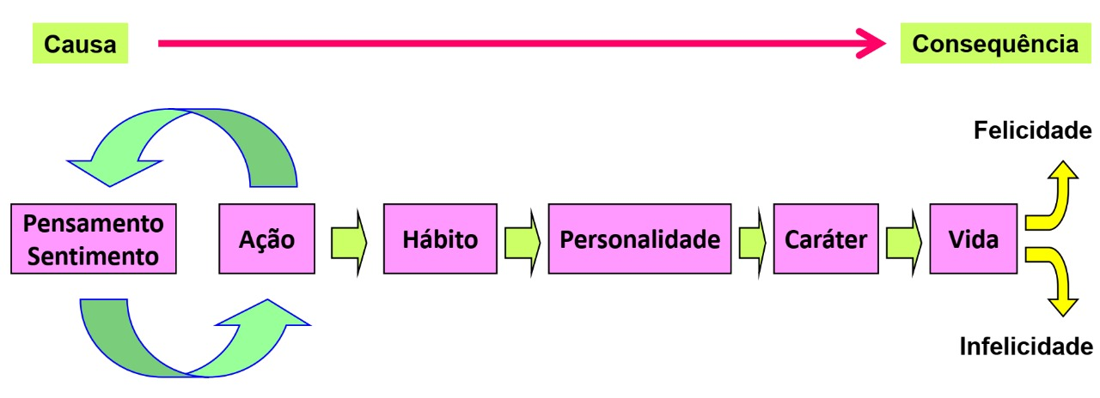
4. Lembrete do curso:
Lei da causalidade moral
Benevolência

Slide 15
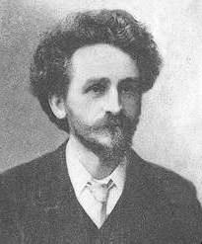
James Allen
escritor, filósofo inglês, 1864-1912
Livrinho: O Homem é aquilo que ele pensa, 65 págs.
O pensamento faz o homem; por isso o bom pensamento é a coisa mais importante da vida.
Os homens não atraem aquilo que eles querem, mas aquilo que eles são.
Os bons pensamentos produzem bons frutos, os maus pensamentos produzem maus frutos...e o homem é seu próprio jardineiro.

Slide 16

Quando eu era jovem e livre, e minha imaginação não tinha limites, sonhei que mudaria o mundo.
Conforme fiquei mais velho e sábio, descobri que o mundo não podia ser mudado e assim encurtei um pouco meus horizontes e decidi mudar somente meu país. Mas isso, também, não parecia possível.
Já no crepúsculo da minha vida, numa ultima tentativa, me conformei de somente mudar minha família e aqueles mais chegados a mim. Mas infelizmente, eles não estavam interessados.
Agora, perto da morte, entendo que, se tivesse mudado a mim mesmo primeiro, então, através do exemplo, poderia ter mudado minha família. Com inspiração e encorajamento, poderia ter melhorado meu país e, quem sabe, talvez pudesse ter mudado o mundo.
Fake!!
Abadia de Westminster, Londres: Palavras na tumba de um bispo anglicano (1100 d.C.)
(segundo o livro “Canja de Galinha para a Alma”, de Jack Canfield, Mark Victor Hansen e Amy Newmark. 1993).

Slide 17
Lápide de um Bispo Anglicano, 1100 d.C., na abadia de Westminster, Londres
De um viajante:
“.... Como eu estava lá, queria ver a inscrição. Então abordei dois guias turísticos, mas nenhum sabia nada a respeito.
No entanto, um deles sugeriu que eu subisse as escadas e conversasse diretamente com o bibliotecário da abadia.
Depois de fazer a mesma pergunta ao bibliotecário, ele respondeu:
– Essa declaração não existe.
Então explicou:
– Ela foi publicada e popularizada no livro “Canja de Galinha para a Alma”, volume 1. Mas não existe nenhuma sepultura aqui com essa inscrição.”
Fim Obrigado pela atenção

